Slide 1
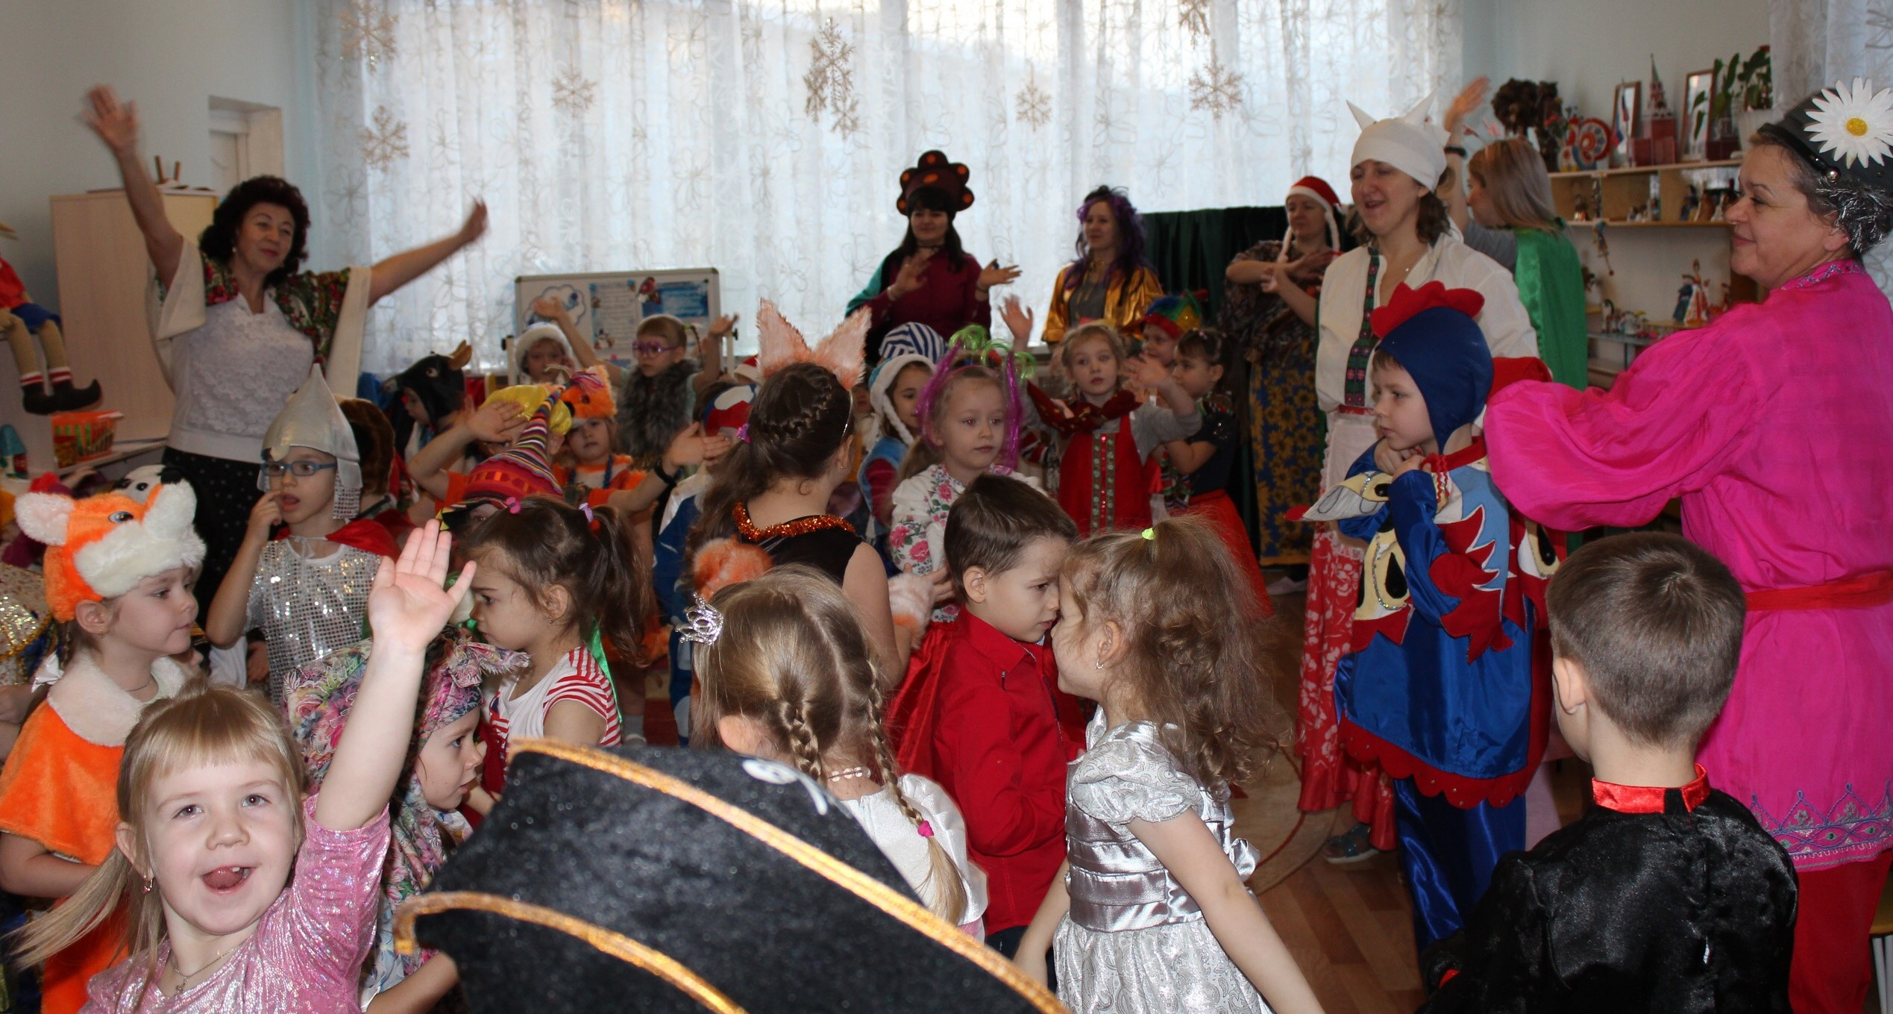
Народные традиции в разновозрастной группе дошкольного возраста

Slide 2
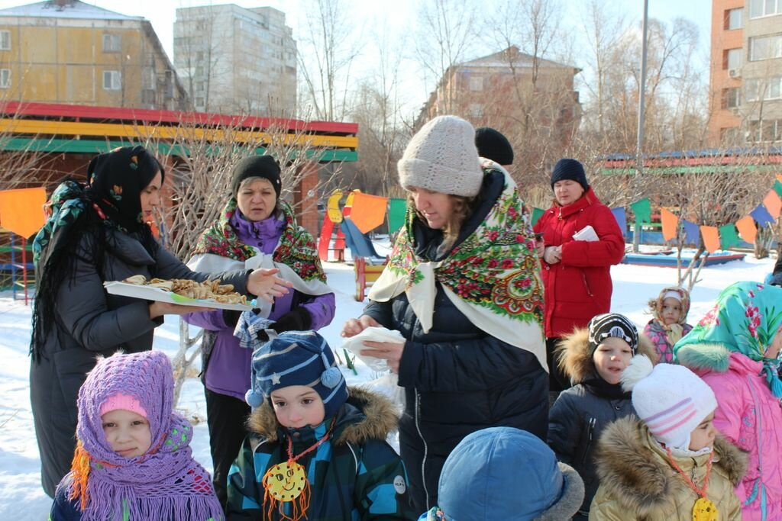
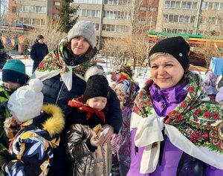
«Умный, сильный наш народ, далеко глядит вперед,
но приданья старины забывать мы не должны!» -
Н.Кончаловская, «Наша древняя столица».

Slide 3
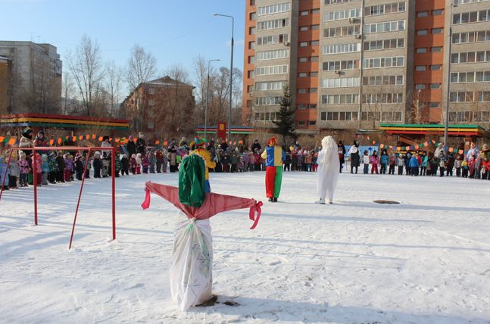
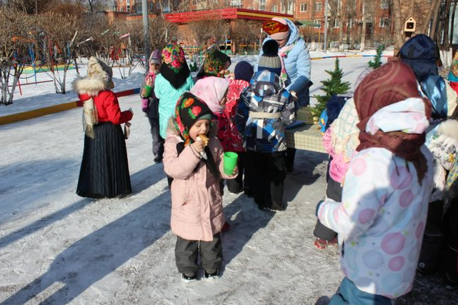
Народные традиции - это элементы социального и культурного наследия, передающиеся из поколения в поколение, сохраняющиеся в определённом сообществе в течение длительного времени.

Slide 4
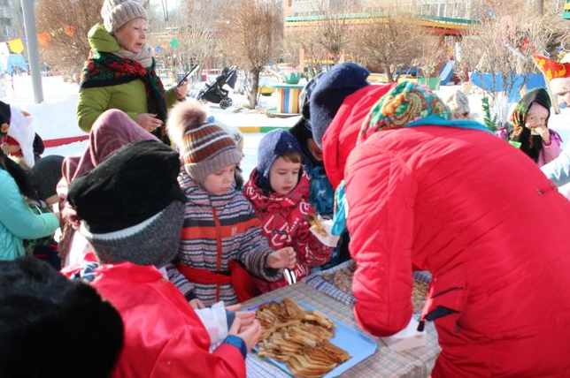
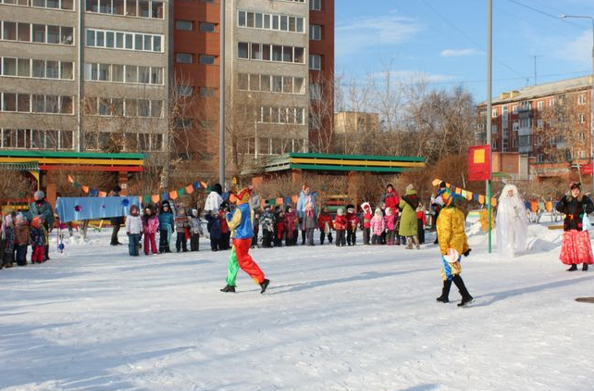
Дошкольный возраст – благоприятный период для приобщения детей к истокам народной культуры

Slide 5
Задачи:
Позволяет познакомить детей с особенностями жизни и быта русского народа, с разными формами устного народного фольклора и видами народного творчества;
Прививает ребенку интерес, любовь и уважение к истории, культуре, обычаям и традициям своего народа, воспитывает патриотические чувства;
Приобщает детей к истокам русской народной культуры через русские народные подвижные игры и хороводы;
Учит детей уважению к труду и семье, к старшему поколению, к Отечеству.

Slide 6
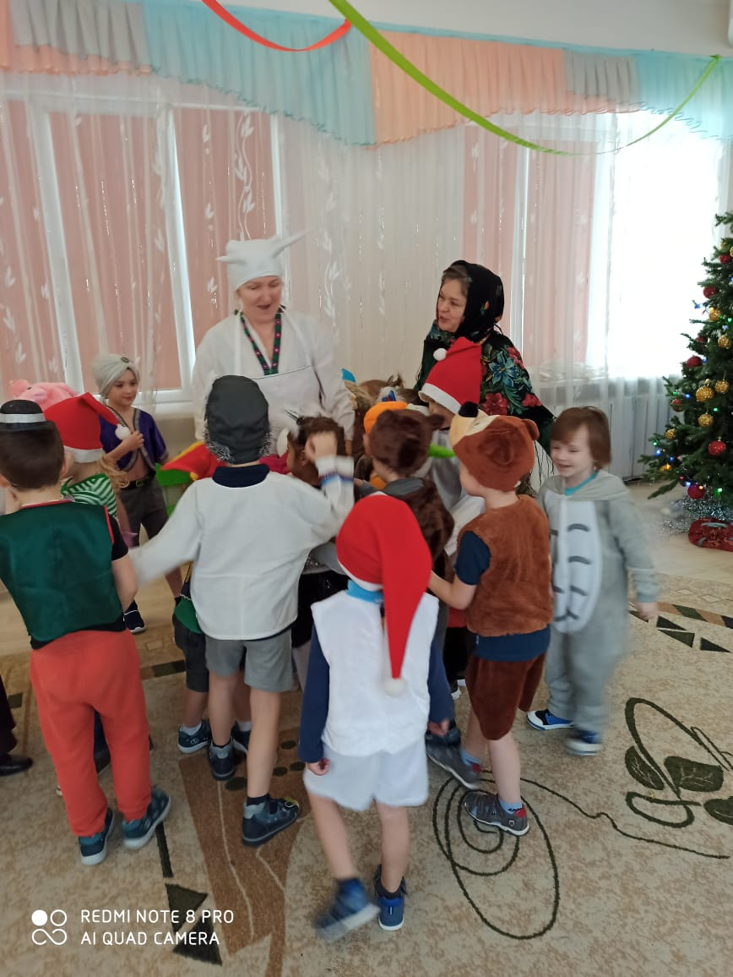
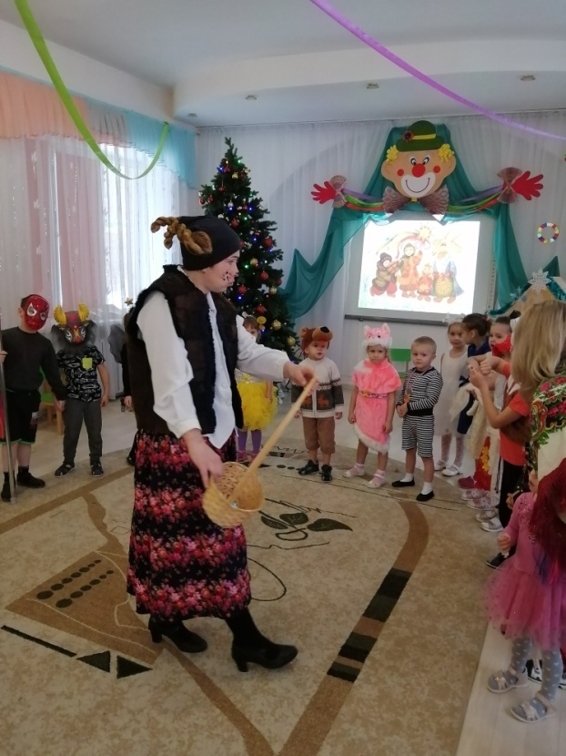
Программа «Золотой ключик»
Программой «Золотой ключик» предусмотрен ряд событий, посвященных народным традициям. К таким мероприятиям относятся: Святки-Колядки, Рождественские посиделки, Музей «Русской избы», Масленица, Проводы Зимы.

Slide 7
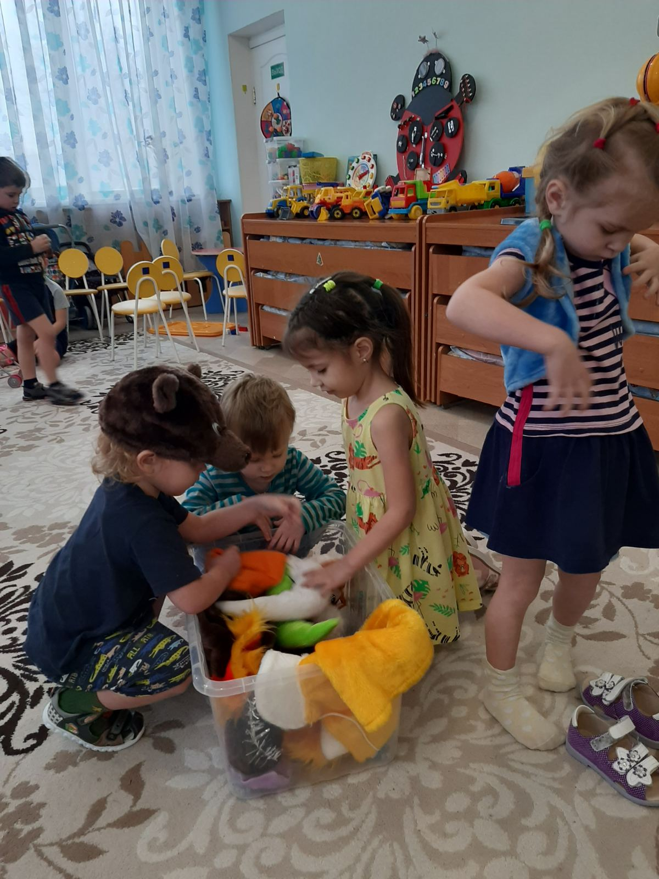

Slide 8
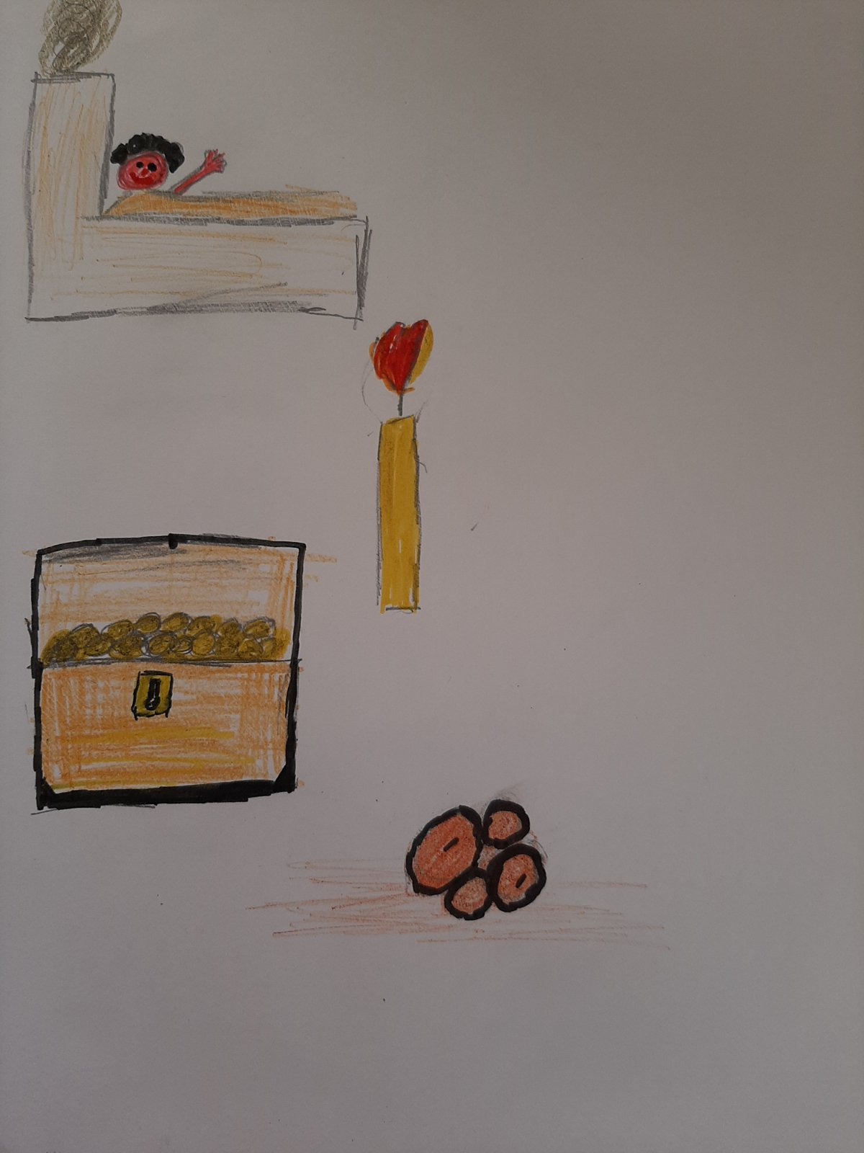
Хозяин с хозяйкой, Слезайте с печи, Зажигайте свечи! Открывайте сундучки, Доставайте пятачки! Вам для потехи, Нам — на орехи.

Slide 9
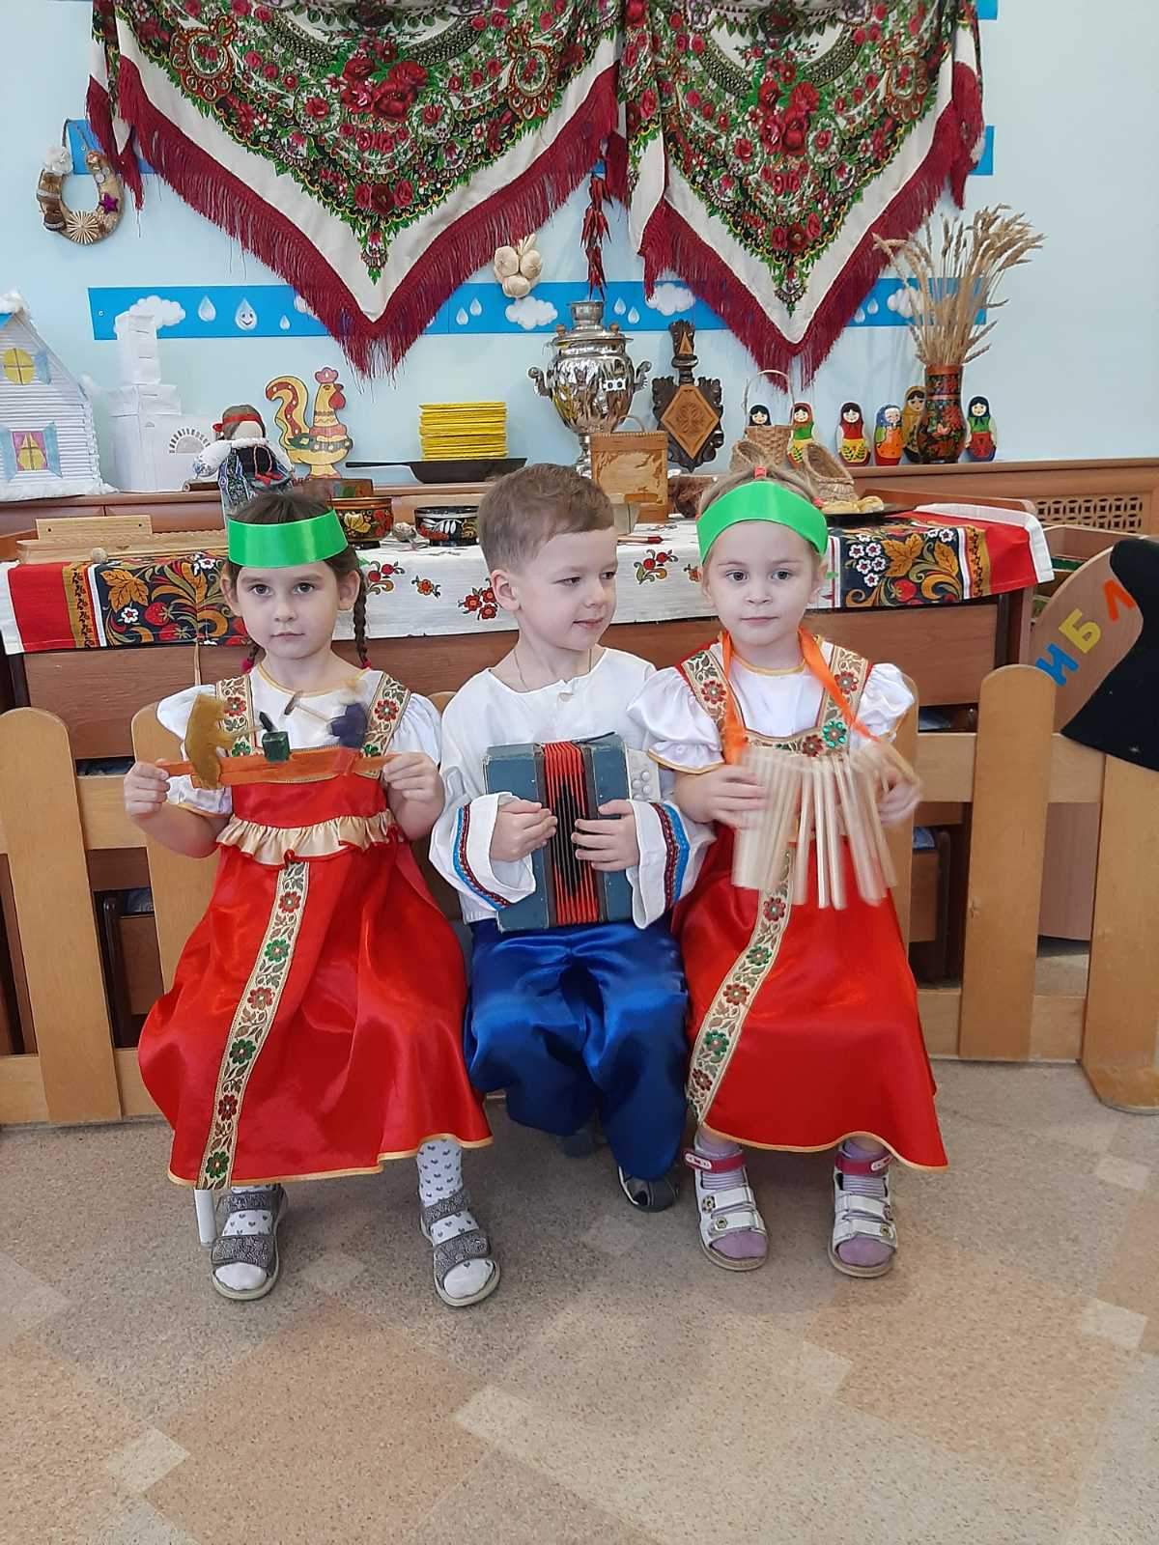
Игра на детских музыкальных инструментах

Slide 10
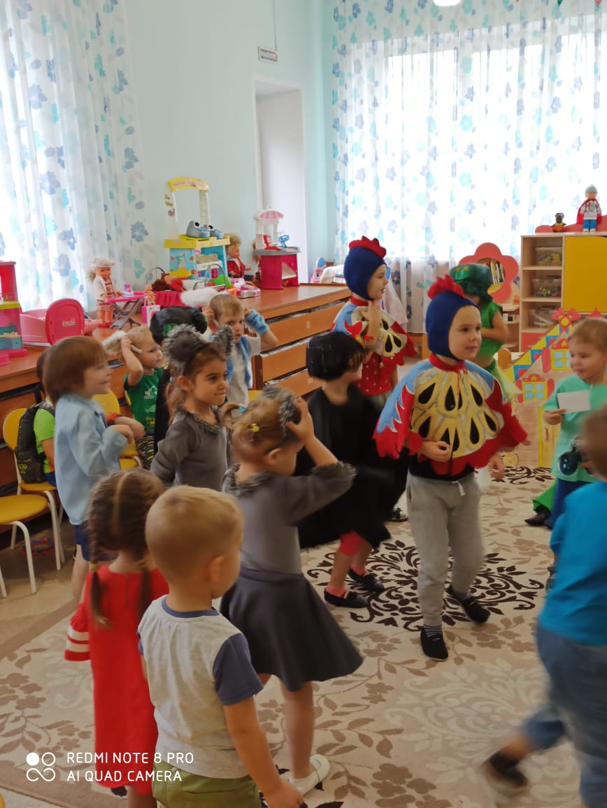
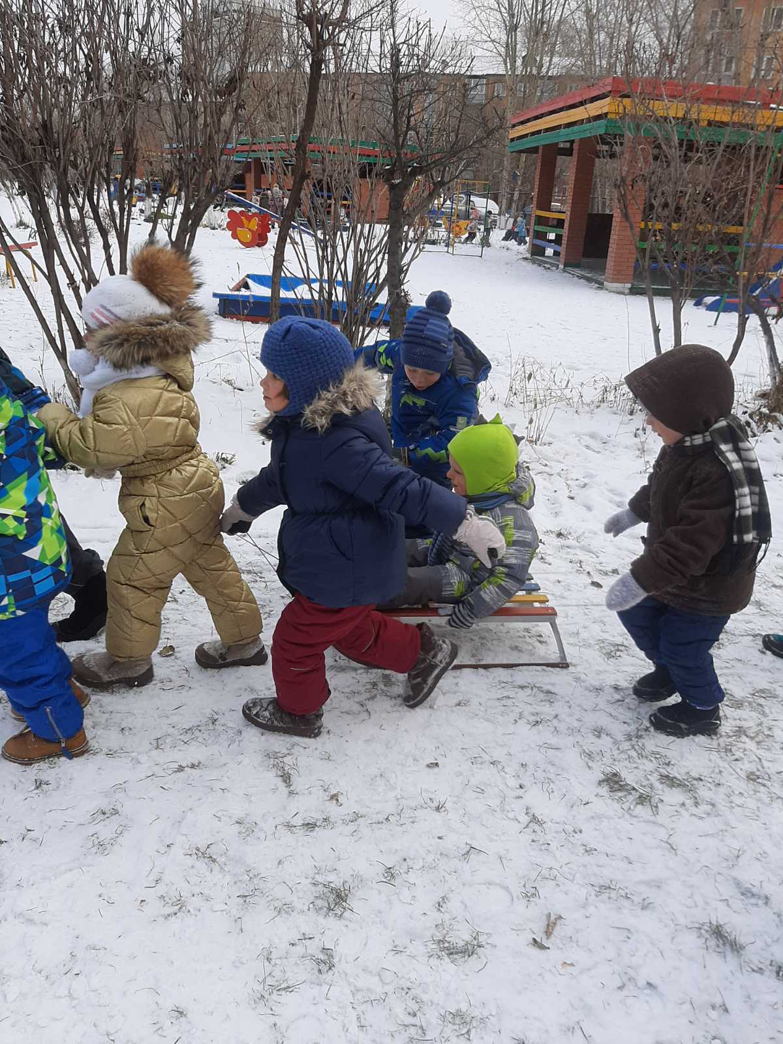
Народные игры развивают у детей ловкость, быстроту движений, силу, меткость, находчивость, внимание, память.

Slide 11
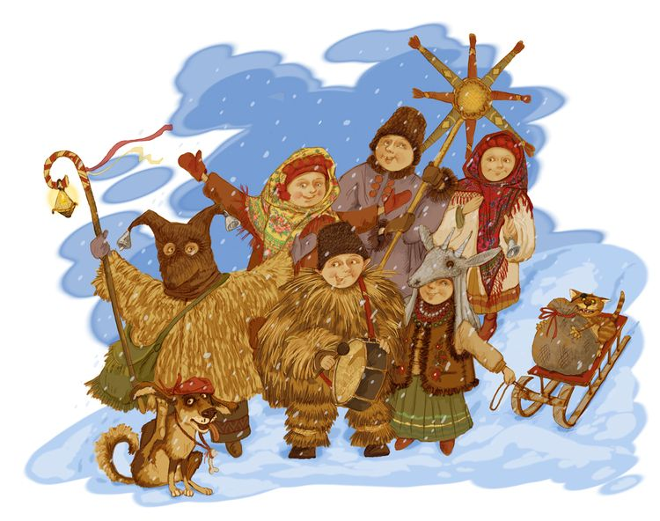
Праздник «Святки-Колядки»
Из опыта работы МБДОУ №165

Slide 12
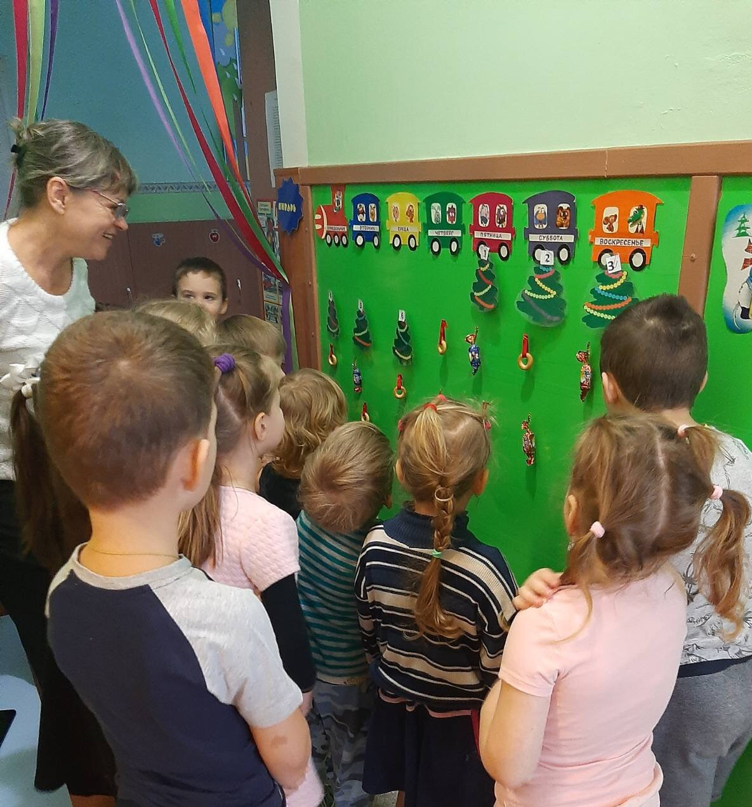
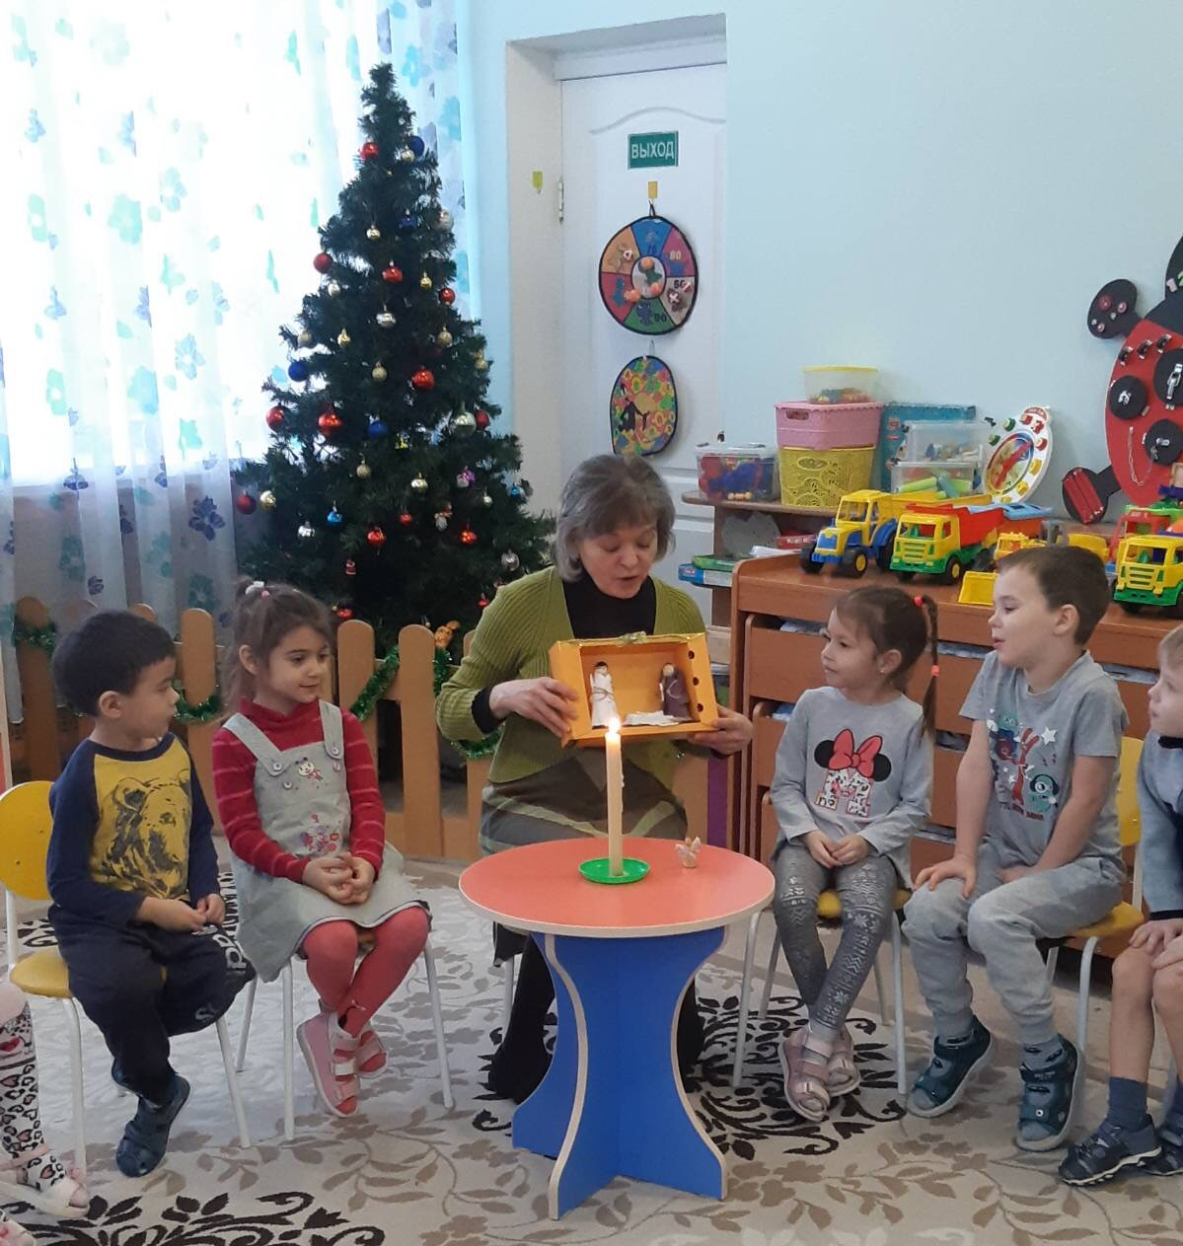
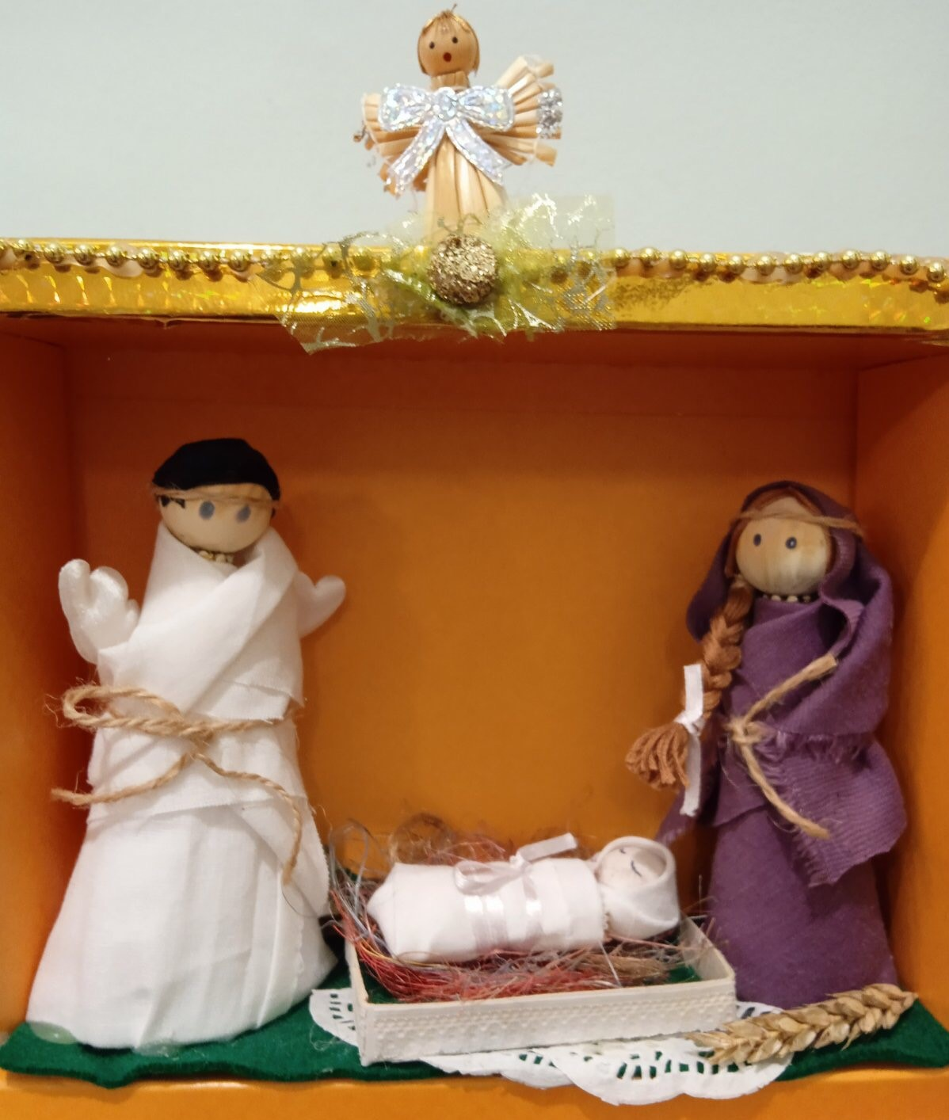
Знакомство детей с зимними народными праздниками и традициями
От Рождества и до Крещения

Slide 13
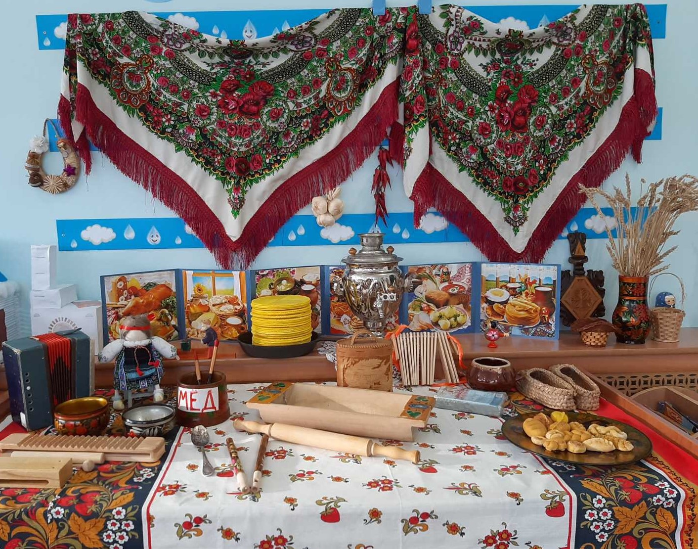
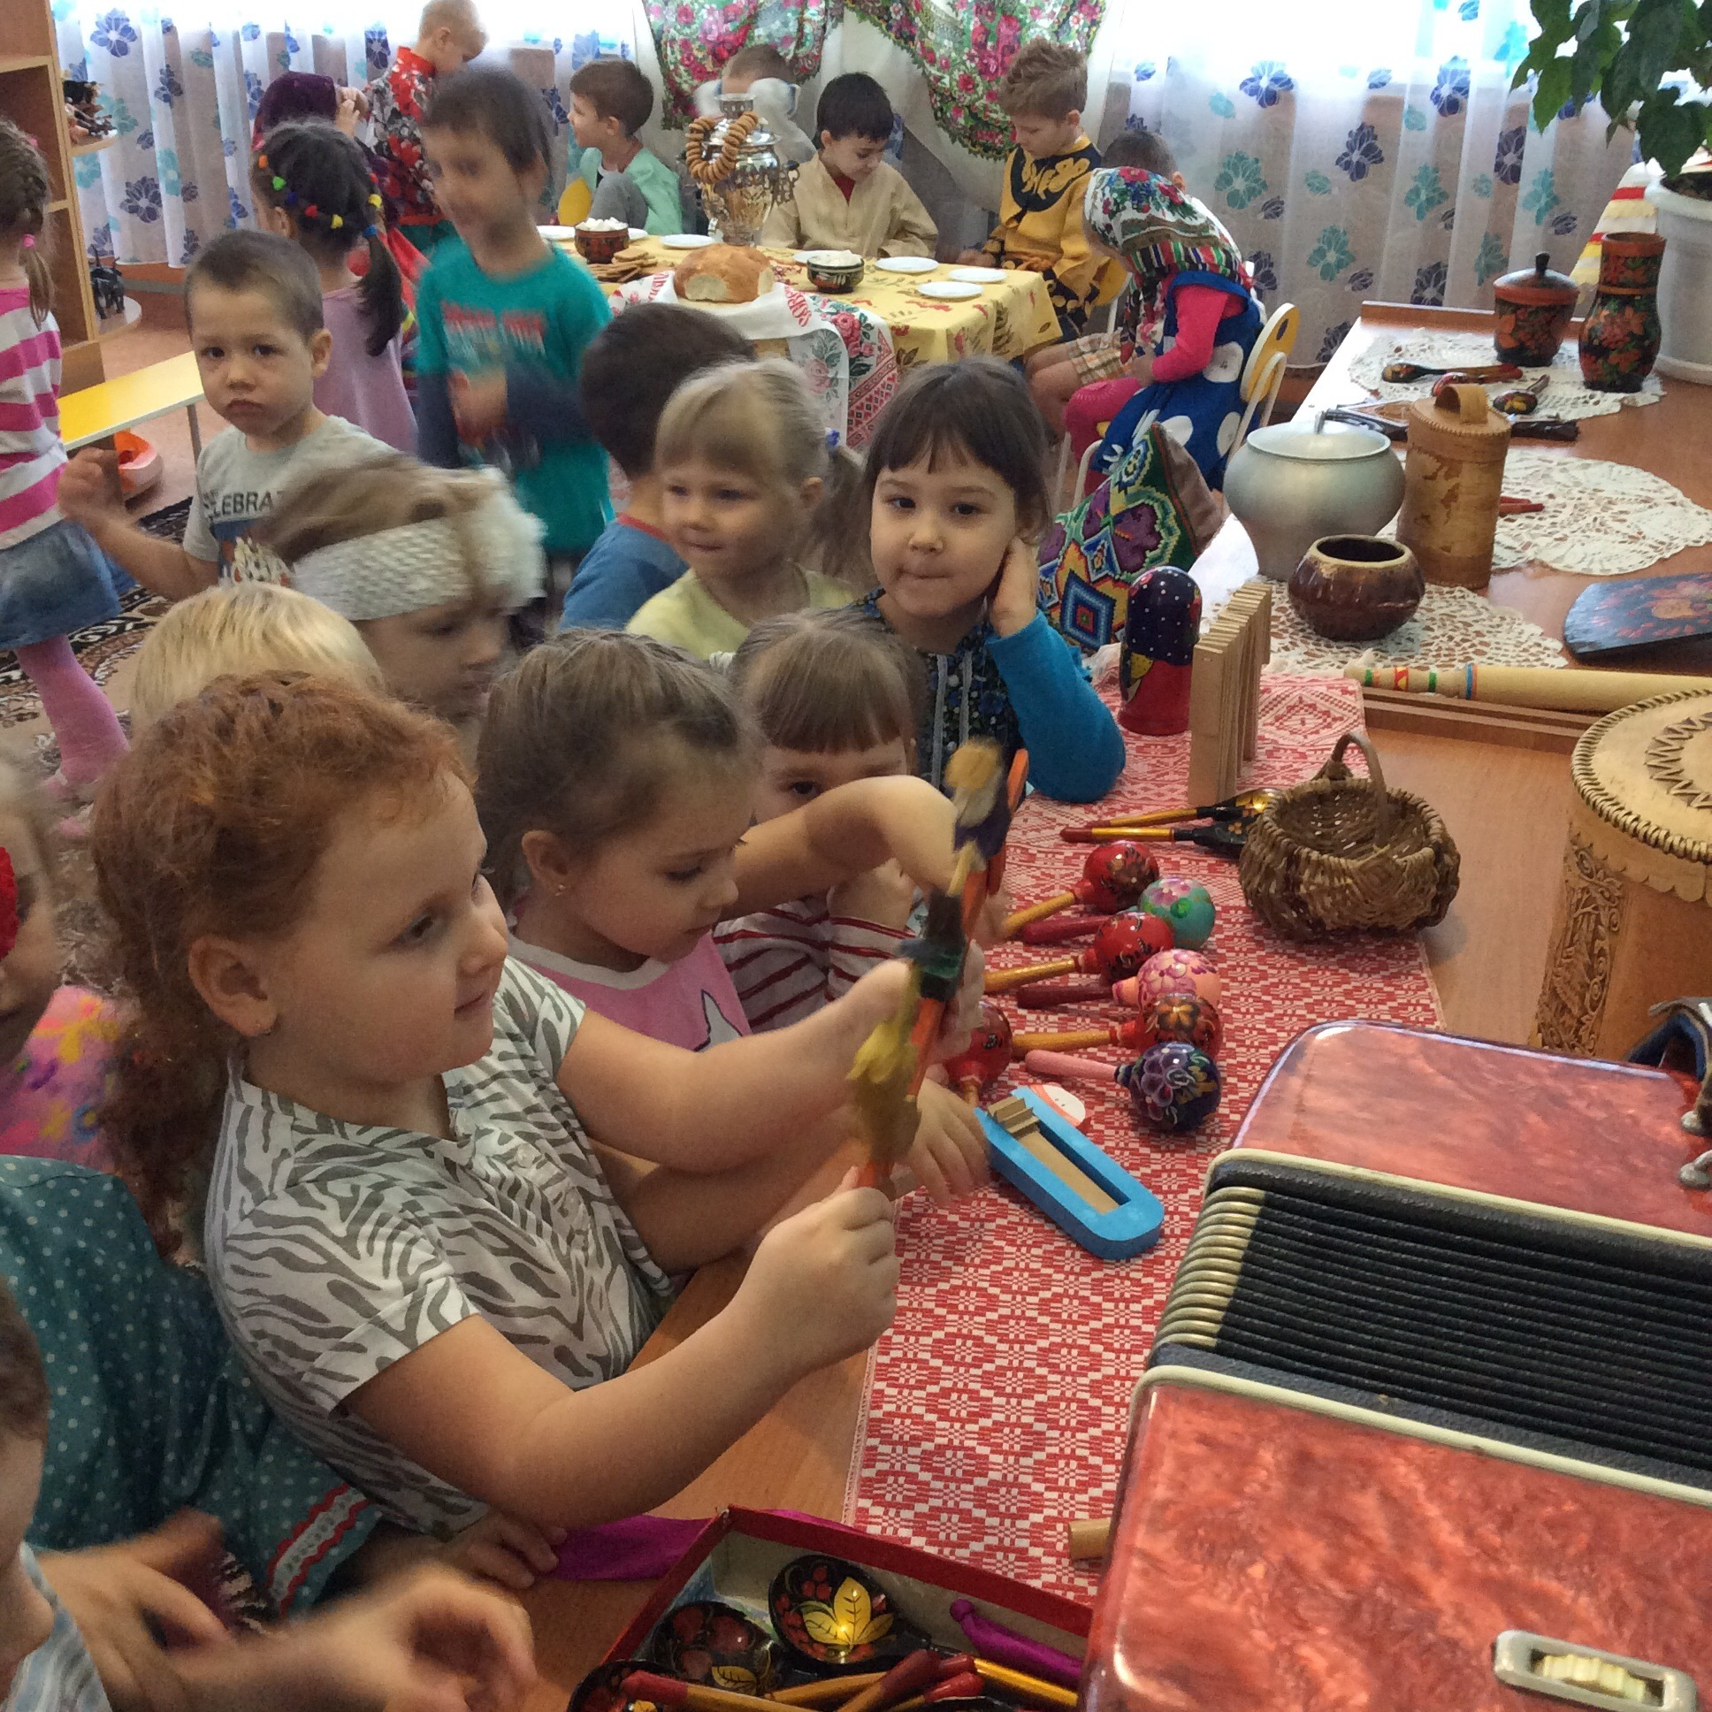
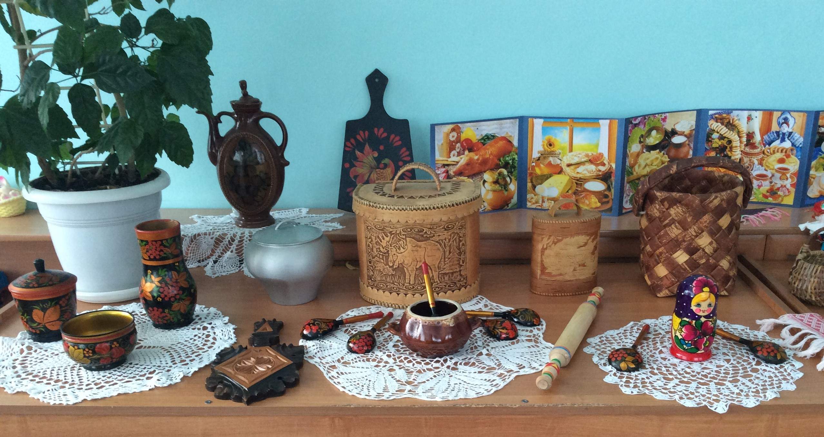
Созданная предметно-пространственная среда дает возможность введения детей в особый самобытный мир народной культуры.
Мини-музей предметов русской старины

Slide 14
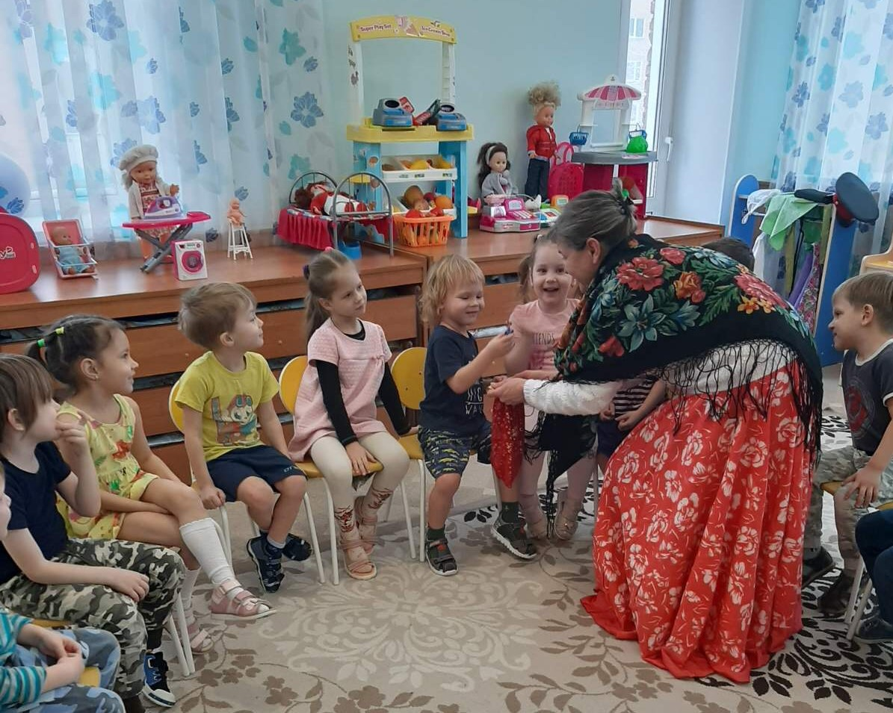
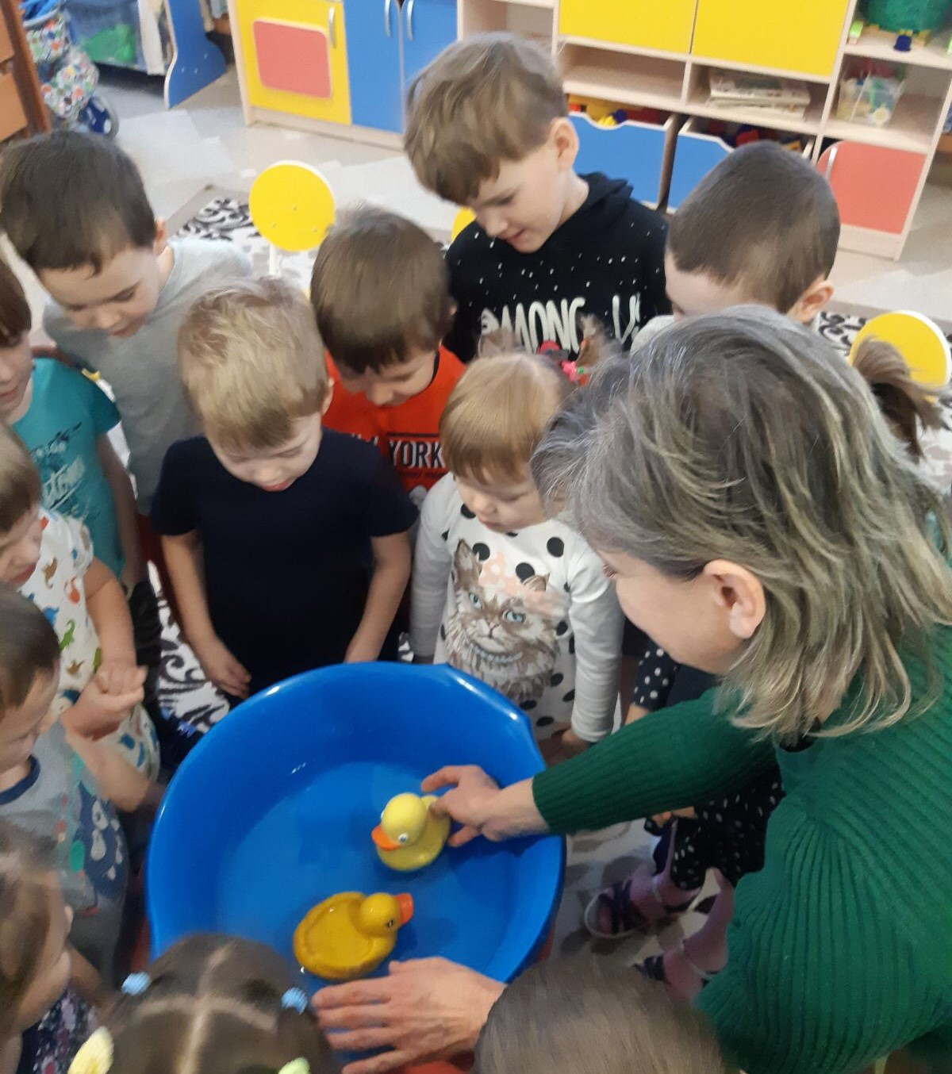
Святочные гадания - это старинная народная традиция!
«Без гаданья что за Святки?
Погадаем-ка, ребятки!»

Slide 15
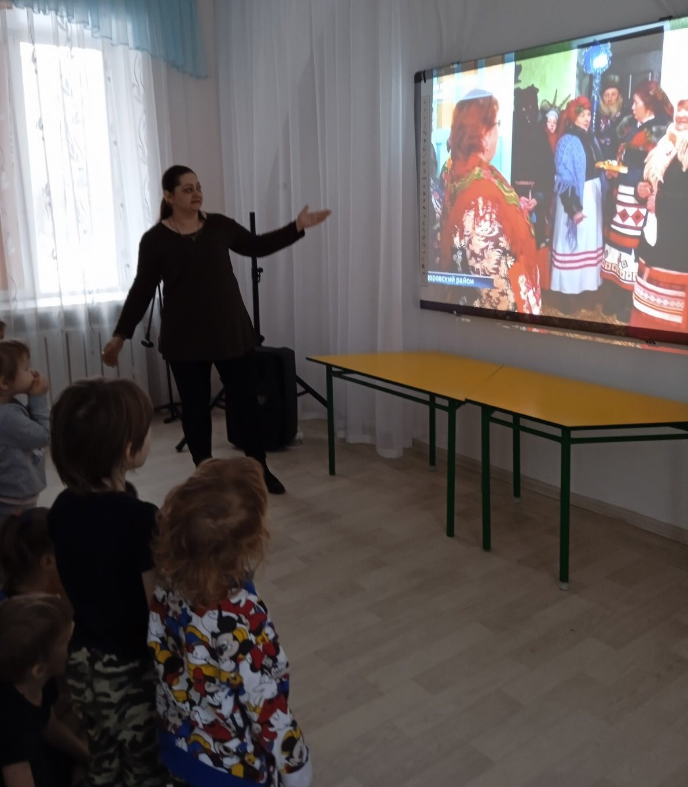
Интеграция деятельности всех педагогов направлена на формирование у детей дошкольного возраста общих представлений о культуре русского народа

Slide 16
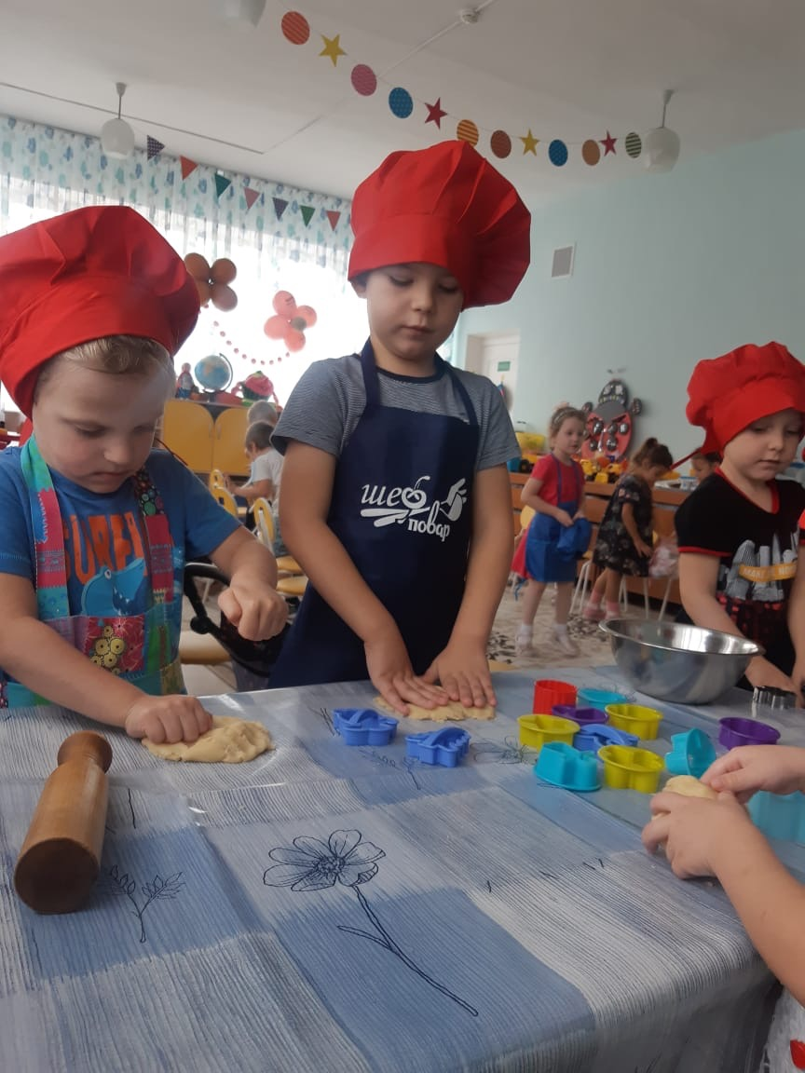
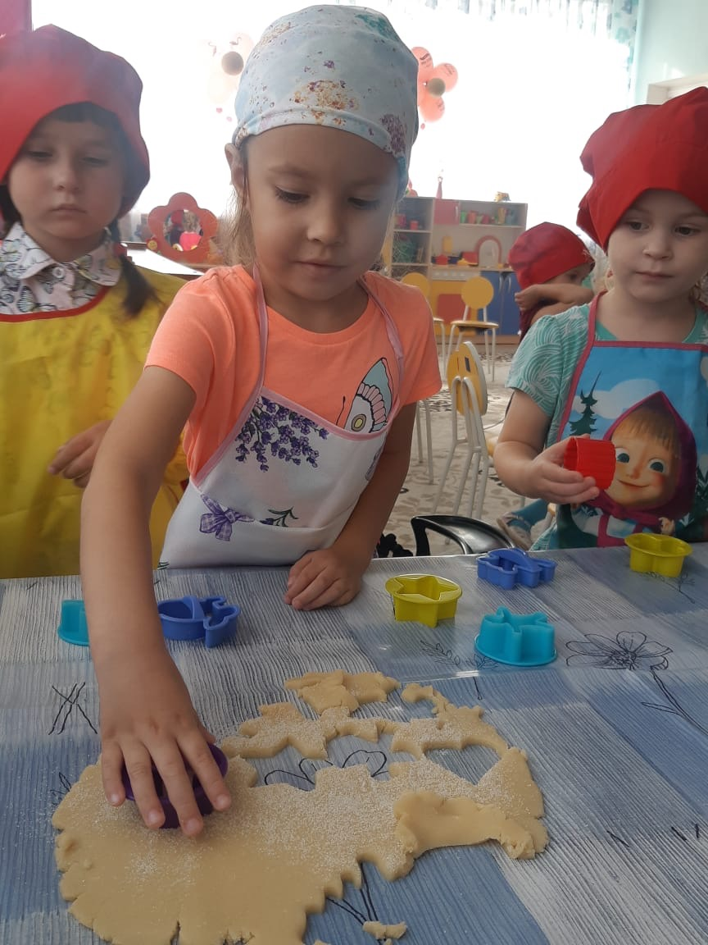
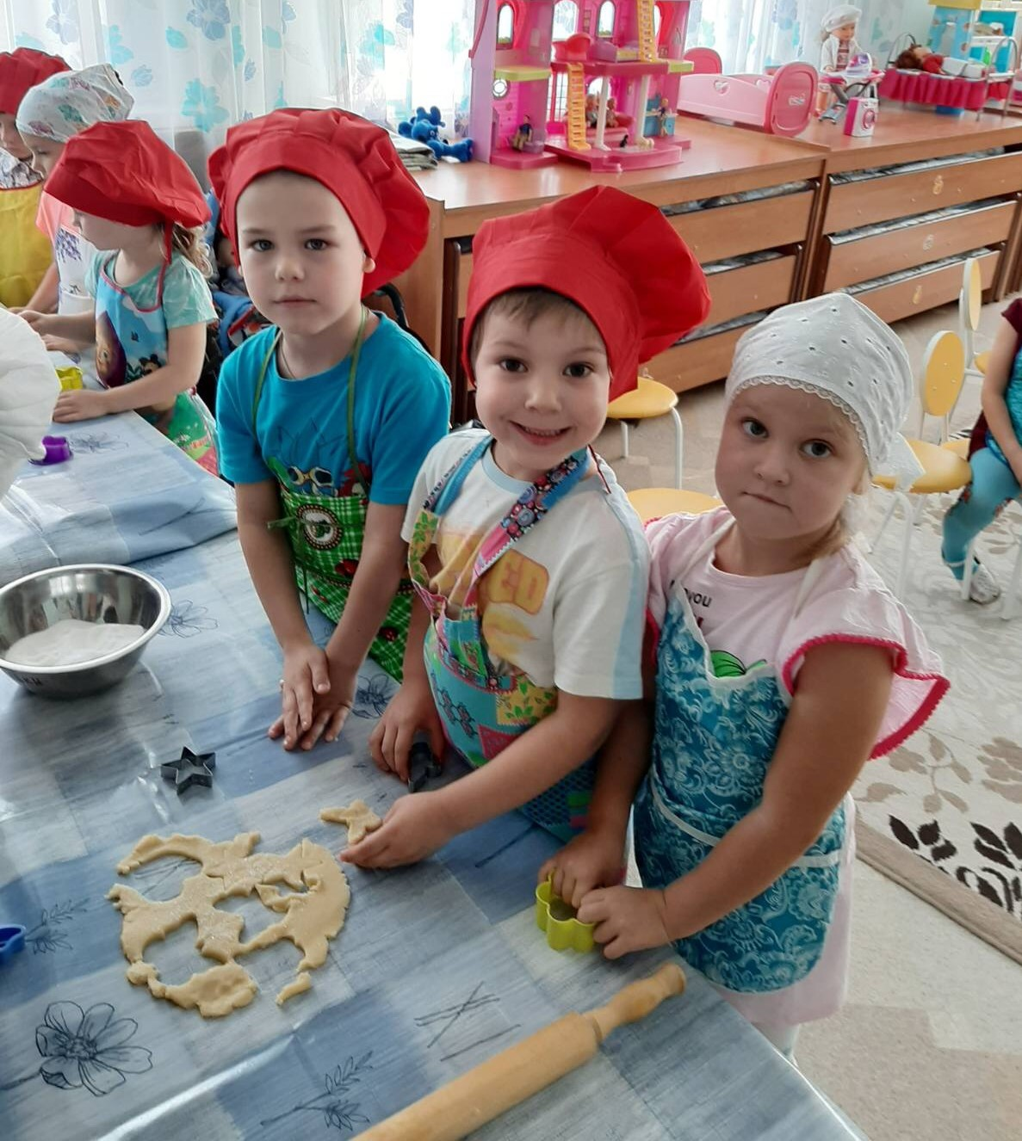
На пороге Коляда, Ей откроем ворота! Пусть приходят гости, Милости просим! Угощение готово, Будьте сыты и здоровы!

Slide 17
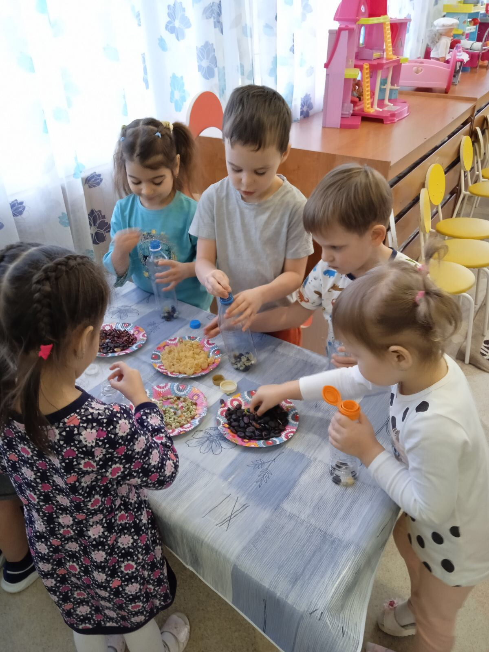
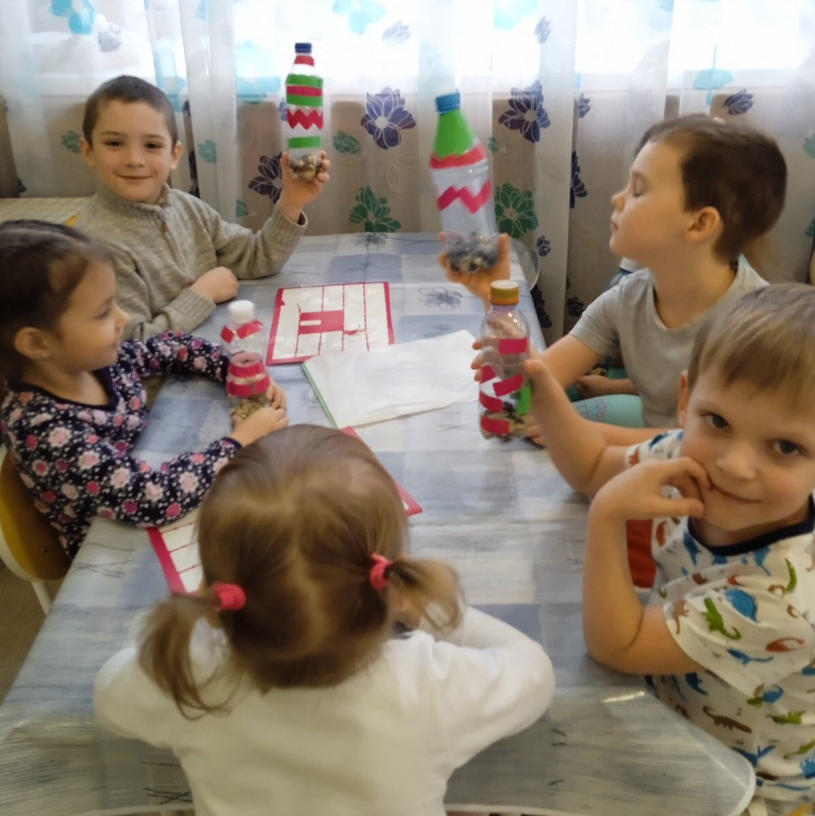
Изготовление колядочных шумелок стало увлекательным делом для больших и маленьких ребят

Slide 18
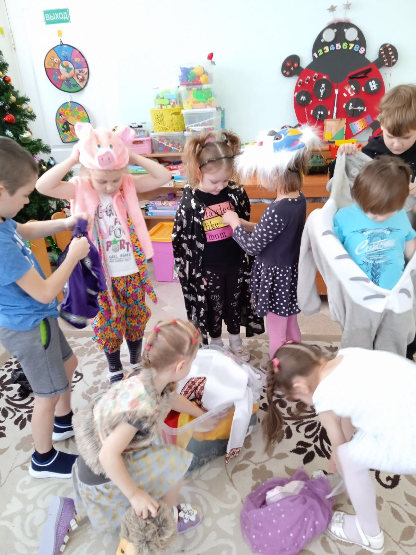
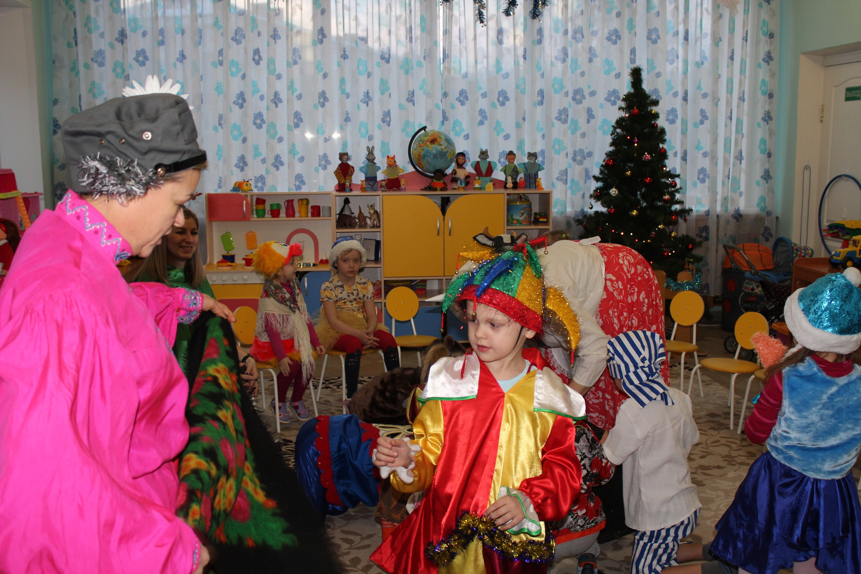
Ряженье – обычай, сопровождающий народные праздники.
Выбор костюма на любой вкус!

Slide 19
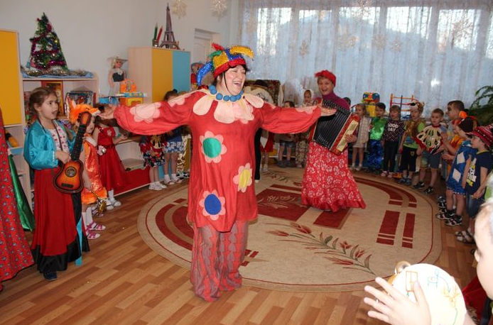
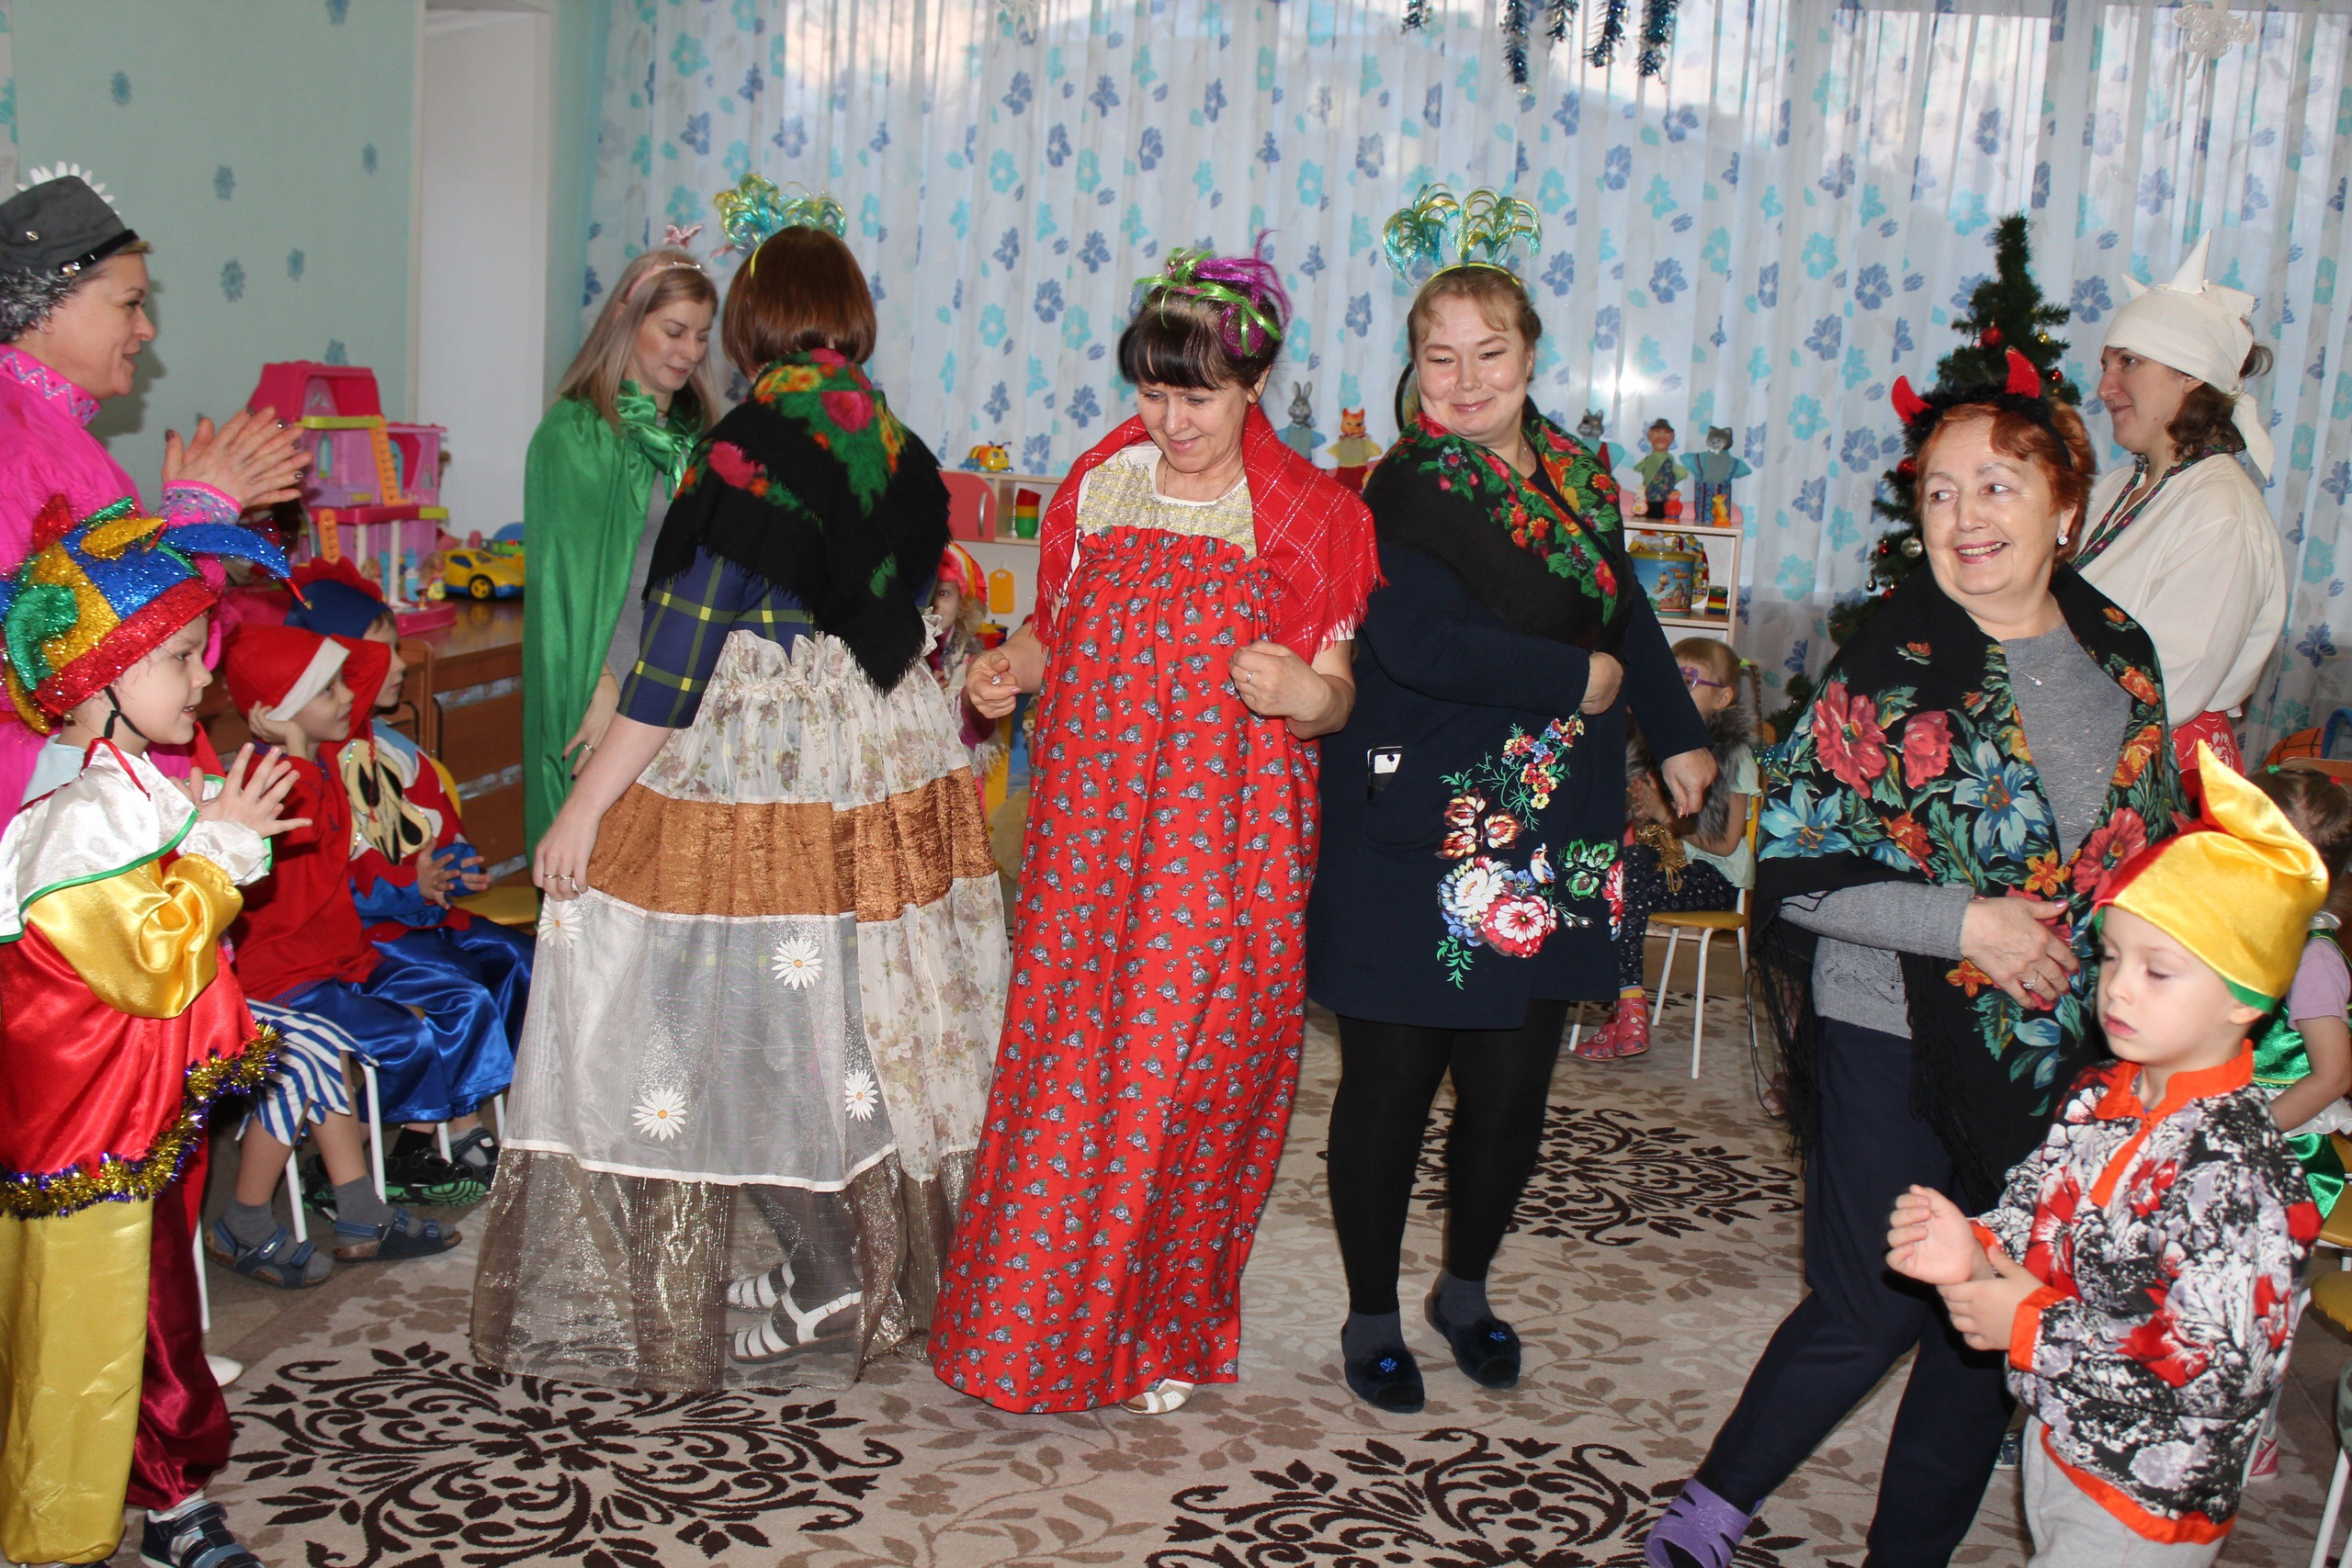
Добрый вечер, добрым людям!
Пусть веселым праздник будет.
С Рождеством вас поздравляем,
Счастья, радости желаем!

Slide 20
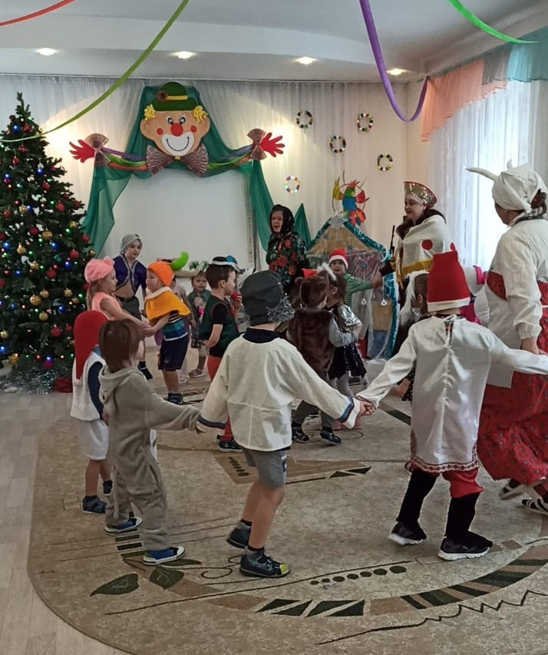
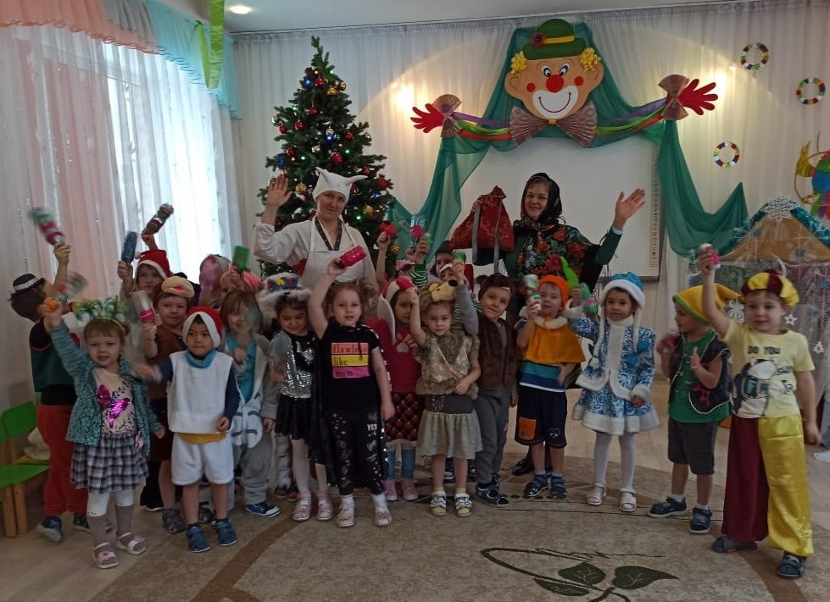
Будем кругом ходить, да Козу веселить!
На народных праздниках нет просто зрителей!
Разнообразие ролей позволяет каждому ребенку быть участником!

Slide 21
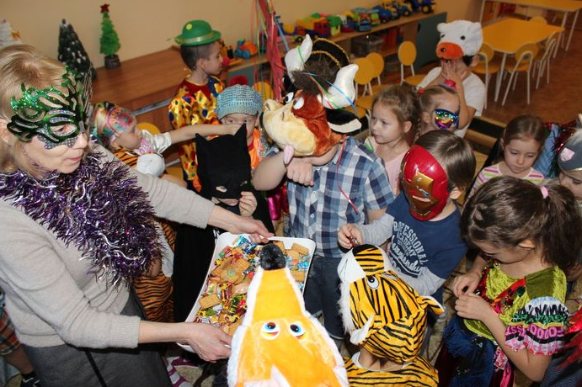
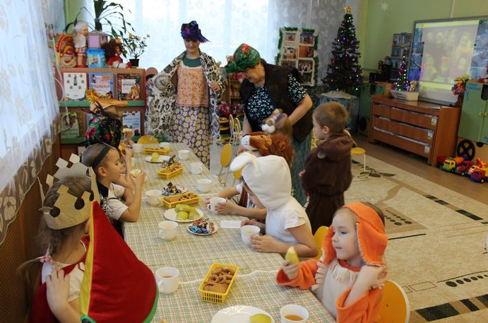
Веселились на загляденье – заслужили угощения!

Slide 22
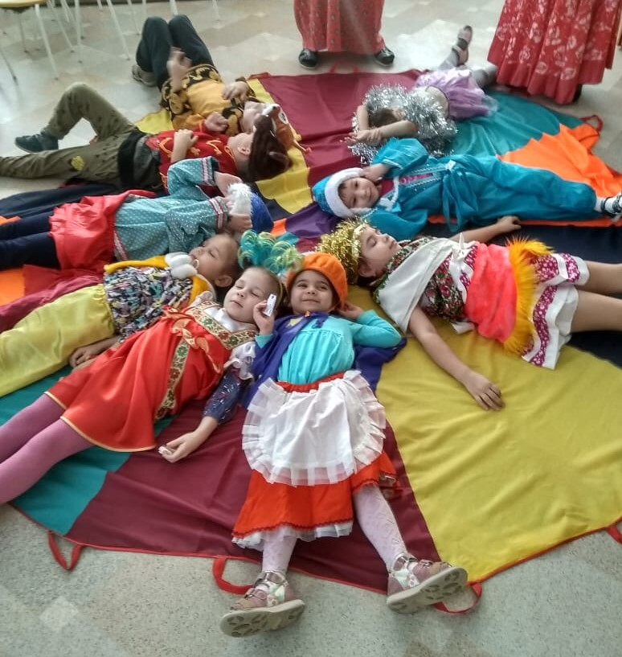
Закончились Колядки, отдыхают ребятки!

